Slide 1


NYMPHÉA
AVRIL 2030
Instrument Financier de droit français à capital protégé à 90%* à l’échéance, risque de perte en capital de 10%* à l’échéance
Emetteur : Natixis
Durée maximale de l’investissement conseillée : 10 ans (à partir de la Date de Détermination Initiale et en l’absence d’un remboursement automatique anticipé)
Eligibilité : Contrats d’assurance vie et de capitalisation en unités de compte, comptes-titres ordinaires
Période de souscription : du 8 avril au 7 août 2020
Code ISIN : FR0013495249
Document à usage strictement interne
NE PAS REMETTRE AUX CLIENTS
●
Cette présentation est sans valeur contractuelle et ne constitue pas un conseil en investissement
●
Toute modification de ce document par un établissement sans l’accord de BPCE et de Natixis sera de la responsabilité de cet établissement
Votre contact Banque de la Grande Clientèle
animation@natixis.com
01.58.55.92.98
La rédaction du document a été achevée le 24/03/2020
* Hors frais applicables au cadre d'investissement (notamment hors droits de garde dans le cadre d'un compte-titres ordinaire) et le cas échéant ceux liés aux versements/ aux arbitrages ou aux garanties de prévoyance, notamment dans le cadre d’un contrat d’assurance vie ou de capitalisation et hors fiscalité et prélèvements sociaux applicables.

Slide 2
à retenir
A qui s’adresse ce produit ?
  Nymphéa Avril 2030 est commercialisé
      pour le marché des particuliers,
      pour le marché des personnes morales, auprès des sociétés patrimoniales uniquement.
  D’une maturité de 10 ans, il s’adresse à des clients recherchant :
      une diversification de leurs actifs tout en disposant d’une protection de capital à 90% à l’échéance (5 avril 2030), en contrepartie d’un risque de perte en capital de 10% maximum à l’échéance
      une possibilité de réaliser une plus-value à mi-parcours, en cas d’activation du remboursement automatique anticipé,
      une valorisation sur le long terme de leur épargne, avec la possibilité de bénéficier de la performance finale de l’indice Euronext® Climate Objective 50 Euro Equal Weight Decrement 5%.
  Profil d’investisseur : C1 minimum / débutant
  Niveau de risque : R1 minimum
  Il convient de s’assurer auprès du client que la souscription à Nymphéa Avril 2030 est en adéquation avec ses besoins, ses objectifs, son appétence aux risques, ses exigences, sa situation financière et son horizon de placement. Il convient de tenir compte de la connaissance et de l’expérience en matière financière et de l’appétence aux risques du client ainsi que de sa capacité de subir des pertes.
  Nymphéa Avril 2030 s’adresse aux investisseurs qui n’ont pas besoin de leurs liquidités jusqu’à la maturité - prévoir la possibilité d’une immobilisation des sommes investies durant 10 ans à compter de la date de début de la période de commercialisation. En effet, en cas de sortie anticipée avant l’échéance, il existe un risque de perte en capital non mesurable a priori et pouvant être totale.
  Point d’attention : La durée de placement de ce produit étant de 10 ans, ce produit financier doit être proposé à des clients dont l'âge est compatible avec la date d'échéance prévue.
  Il n’est pas recommandé de commercialiser ce produit à des clients âgés de 80 ans et plus.
Dans l’ensemble de ce kit, le montant de remboursement est calculé sur la base de la Valeur Nominale, hors frais applicables au cadre d'investissement (notamment hors droits de garde dans le cadre d'un compte-titres ordinaire) et le cas échéant ceux liés aux versements/ aux arbitrages ou aux garanties de prévoyance, notamment dans le cadre d’un contrat d’assurance vie ou de capitalisation et hors fiscalité et prélèvements sociaux applicables. Les frais liés au cadre d’investissement choisi peuvent avoir un impact sur l’économie générale de l’opération et de ce fait, la performance nette pour l’investisseur peut donc être inférieure à -10%. Les termes « capital » et « capital initial » désignent le montant investi par l’investisseur dans Nymphéa Avril 2030 dont la Valeur Nominale est fixée à 100 euros. Le remboursement à l’échéance du capital investi est conditionné à l’absence de défaut ou de mise en résolution de l’émetteur Natixis.

Slide 3
à retenir
  Nymphéa Avril 2030 ne peut être distribué directement ou indirectement à des citoyens ou résidents des États-Unis.
  Il est rappelé que le conseiller doit indiquer au client, dans le cadre du conseil, que l'établissement propose des produits ou des services en qualité de prestataire non-indépendant, à partir d’une analyse d’une gamme issue du catalogue de produits et services des entités du groupe BPCE. A ce titre, l'établissement peut bénéficier de rétrocessions de la part de producteurs ou d’émetteurs d’instruments financiers distribués par son intermédiaire.
  La Caisse d’Epargne, établissement distributeur non indépendant, n'est pas soumis à une obligation contractuelle de travailler exclusivement avec un ou plusieurs producteurs et n'est pas en mesure de fonder son analyse sur un nombre suffisant de produits et services sur le marché car elle travaille principalement avec des entreprises du Groupe BPCE. La liste des Assureurs avec lesquels travaille la Caisse d’Epargne est diffusée sur https://www.caisse-epargne.fr/dda .
Dans l’ensemble de ce kit, le montant de remboursement est calculé sur la base de la Valeur Nominale, hors frais applicables au cadre d'investissement (notamment hors droits de garde dans le cadre d'un compte-titres ordinaire) et le cas échéant ceux liés aux versements/ aux arbitrages ou aux garanties de prévoyance, notamment dans le cadre d’un contrat d’assurance vie ou de capitalisation et hors fiscalité et prélèvements sociaux applicables. Les frais liés au cadre d’investissement choisi peuvent avoir un impact sur l’économie générale de l’opération et de ce fait, la performance nette pour l’investisseur peut donc être inférieure à -10%. Les termes « capital » et « capital initial » désignent le montant investi par l’investisseur dans Nymphéa Avril 2030 dont la Valeur Nominale est fixée à 100 euros. Le remboursement à l’échéance du capital investi est conditionné à l’absence de défaut ou de mise en résolution de l’émetteur Natixis.

Slide 4
sommaire
Partie 1 Indice Euronext® Climate Objective 50 Euro Equal Weight Decrement 5%
Partie 2 Mécanisme et scenarii
Partie 3 Caractéristiques de Nymphéa Avril 2030
- Avantages / Inconvénients / Facteurs de risques
- Caractéristiques
- Conflits d’intérêts potentiels
Annexes - Comportement de la valeur de marché de l’instrument financier avant
l’échéance
- Eligibilité et souscriptions
- Contacts
4

Slide 5

Partie 1 – indice Euronext® Climate Objective 50 Euro
(equal weight decrement 5%)
5

Slide 6
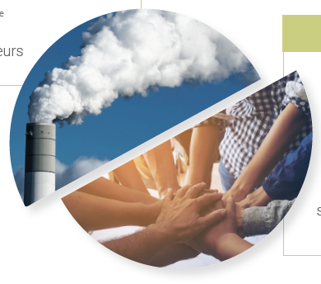
DESCRIPTION DE L’INDICE
L’indice Euronext® Climate Objective 50 Euro Equal Weight Decrement 5 % est un indice calculé et publié par Euronext, il est composé de 50 valeurs de la zone euro sélectionnées en fonction de l’importance de leurs engagements en faveur du climat par rapport aux pratiques de leur secteur. Ces 50 valeurs sont équipondérées, chacune représente 1/50e du poids de l’Indice. Sa composition est revue chaque année au mois de novembre.
Euronext calcule l’Indice de la façon suivante : en ajoutant tous les dividendes nets (versés par les actions composant l’indice au fil de l’eau tout le long de la vie du produit) puis en soustrayant 5 % par an sur une base quotidienne. Le montant moyen des dividendes payés par les valeurs composant l’Indice sur les 10 dernières années s’élève à 3,63 % (sources : Euronext, Bloomberg). Les montants des dividendes passés ne préjugent pas des montants des dividendes futurs.
Il est accessible sur le site d’Euronext (www.live.euronext.com), ainsi que sur différents sites d’informations financières (ticker Bloomberg : ECO5E Index ; code ISIN : NL0013025588).
Une sélection en adéquation avec la transition énergétique et climatique
Maîtrise des émissions polluantes
Le grand défi du 21ème siècle mobilisant l’ensemble des acteurs économiques
Entreprises engagées
Pour les entreprises de taille internationale, les émissions polluantes engendrent un coût immédiat, mais également sur le long-terme (taxes, image dégradée…). L’objectif de l’indice est de sélectionner les sociétés les plus engagées face aux enjeux climatiques.

Slide 7
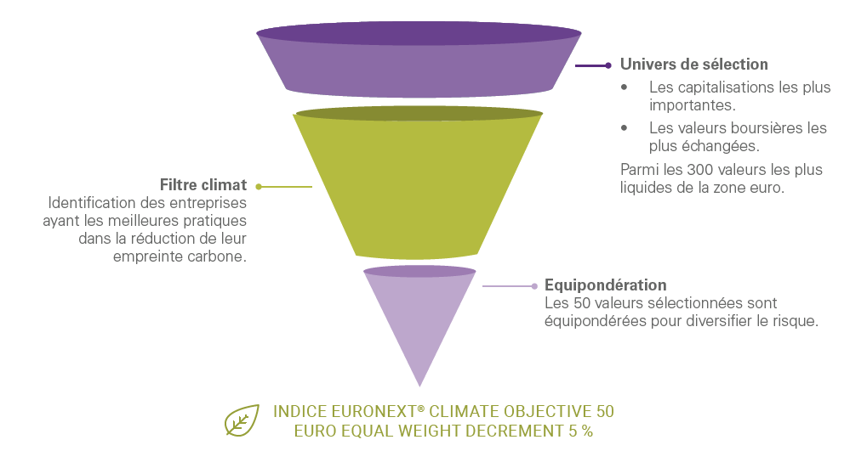
description de l’indice
Processus de création de l’Indice
7

Slide 8

Composition de l’Indice
Liste des 50 valeurs composant l’Indice (dernier rebalancement au 20/03/2020)
ACS ACTIVIDADES CONS
AIRBUS
ALLIANZ SE
ALSTOM
ASML
BAYER AG
BMW
BOUYGUES
CNH INDUSTRIAL NV
CONTINENTAL
DEUTSCHE POST
DEUTSCHE WOHNEN
E.ON
EDF
EDP
ENEL
ENGIE
FAURECIA
FORTUM
IBERDROLA
KBC
KLEPIERRE
LEGRAND
LVMH
MTU AERO ENGINES
NATURGY ENERGY GROUP
OSRAM LICHT
PEUGEOT
PHILIPS KON
RED ELECTRICA
RENAULT
RYANAIR
SAFRAN
SAINT GOBAIN
SANOFI
SAP
SCHNEIDER ELECTRIC
SIEMENS
SIEMENS GAMESA
SOCIETE GENERALE
ST MICROELECTRONICS
STORA ENSO
SUEZ
TERNA
THALES
UMICORE
UNIBAIL-RODAMCO-WESTFIELD
UPM-KYMMENE
VEOLIA
VINCI
Source : Euronext, 20 mars 2020
8

Slide 9
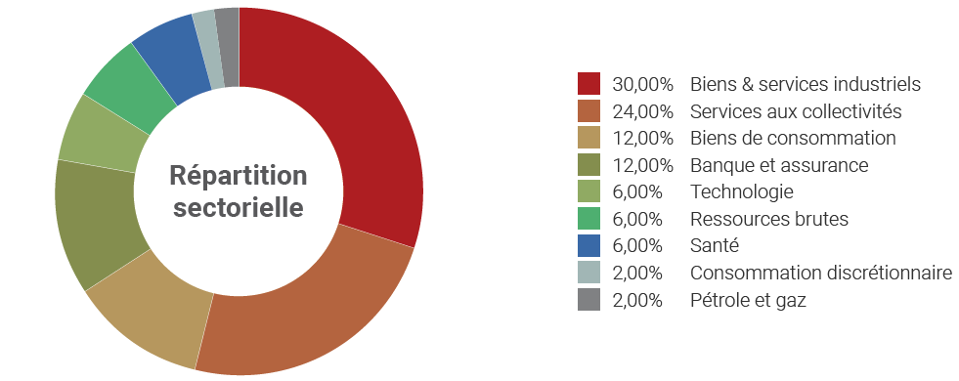
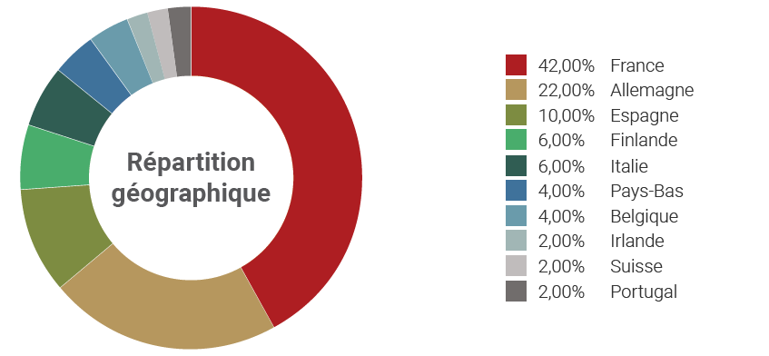
Diversification géographique
et sectorielle
Répartition sectorielle
Répartition géographique
Source: www.euronext.com
Dernier rebalancement au 20/03/2020
9

Slide 10
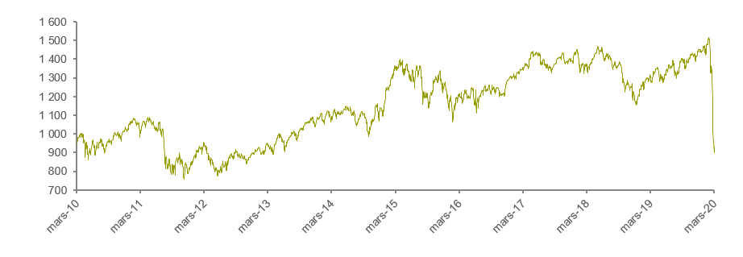
Performance historique
Simulations des performances historiques de l’indice Euronext Climate Objective 50 Euro EWD5
Euronext® Climate Objective 50 Euro EWD5
Points
A mettre à jour le
Dates
Source : Bloomberg (au 20/03/2020).
Cet indice a été lancé le 5 septembre 2018. L’indice Euronext® Climate Objective 50 Euro EWD5 est calculé dividendes nets réinvestis, diminué d’un montant forfaitaire de 5% par an. Les cours observés de l’indice intègre ce traitement des dividendes.
Les données relatives aux performances passées et/ou simulations de performances passées ont trait ou se réfèrent à des périodes passées et ne sont pas un indicateur fiable des résultats futurs. Ceci est valable également pour les données historiques de marché.
10

Slide 11
Partie 2
MECANISME ET SCENARII
Avec Nymphéa Avril 2030, l'investisseur s’expose au marché actions de la zone euro à travers l’indice Euronext® Climate Objective 50 Euro EWD5 et bénéficie d’une protection à 90% du capital à l’échéance, en contrepartie du risque de perte en capital. Euronext calcule l’indice Euronext® Climate Objective 50 Euro EWD5 de la façon suivante : en ajoutant tous les dividendes nets (versés par l’indice au fil de l’eau tout le long de la vie du produit) puis en soustrayant 5% par an, sur une base quotidienne.
Dans l’ensemble de ce kit, le montant de remboursement est calculé sur la base de la Valeur Nominale, hors frais applicables au cadre d'investissement (notamment hors droits de garde dans le cadre d'un compte-titres ordinaire) et le cas échéant ceux liés aux versements/ aux arbitrages ou aux garanties de prévoyance, notamment dans le cadre d’un contrat d’assurance vie ou de capitalisation et hors fiscalité et prélèvements sociaux applicables.
Les frais liés au cadre d’investissement choisi peuvent avoir un impact sur l’économie générale de l’opération et de ce fait, la performance nette pour l’investisseur peut donc être inférieure à -10 %. Les termes « capital » et « capital initial » désignent le montant investi par l’investisseur dans Nymphéa Avril 2030, dont la Valeur Nominale est fixée à 100 euros.
11

Slide 12
Mécanisme : un produit à « rendez-vous »
1
Remboursement automatique anticipé possible
dans 5 ans
2
Sinon, à maturité dans 10 ans :
Si à la Date d’Évaluation de Remboursement Automatique Anticipé, le 15 août 2025, l’Indice a progressé de 15 % ou plus par rapport à son Niveau Initial, Nymphéa Avril 2030 s’arrête automatiquement et le remboursement automatique anticipé se déclenche, sans intervention de la part de l’investisseur.
À la Date de Remboursement Automatique Anticipé, le 29 août 2025, l’investisseur bénéficie du :
Si le 15 mars 2030, l’Indice est inférieur à son Niveau Initial, alors l’investisseur bénéficie à la Date d’Échéance (5 avril 2030) de :
Capital initial** diminué de
la performance finale de l’Indice dans la limite d’une baisse de -10 %.
Remboursement entre 90% et 100% (exclu) du capital initial**
TRA* brut minimum de - 1,08 %
TRA* net minimum : - 2,07 %
Capital initial** + gain de 5 % par année écoulée, soit un remboursement de 125 % du capital initial**
TRA* brut : 4,51 %
TRA* net : 3,46 %
Si le 15 mars 2030, l’Indice est supérieur ou égal à son Niveau Initial, alors l’investisseur bénéficie à la Date d’Échéance
(5 avril 2030) de :
Le gain est donc plafonné à 5 % par an.
100 % du capital initial**
augmenté d’un gain équivalent à l’intégralité de la performance finale de l’Indice
Il n’y a pas de plafond à la performance finale.
* TRA brut : Taux de Rendement Annualisé brut hors frais applicables au cadre d'investissement (notamment hors droits de garde dans le cadre d'un compte-titres ordinaire)et le cas échéant ceux liés aux versements/ aux arbitrages ou aux garanties de prévoyance, notamment dans le cadre d’un contrat d’assurance vie ou de capitalisation et hors fiscalité et prélèvements sociaux applicables. TRA net : désigne le TRA brut en prenant comme hypothèse un taux de frais de gestion de 1 % par an.
** hors frais applicables au cadre d'investissement (notamment hors droits de garde dans le cadre d'un compte-titres ordinaire) et le cas échéant ceux liés aux versements/ aux arbitrages ou aux garanties de prévoyance, notamment dans le cadre d’un contrat d’assurance vie ou de capitalisation et hors fiscalité et prélèvements sociaux applicables.
Le remboursement à l’échéance est conditionné à l’absence de défaut, de faillite ou de mise en résolution de l’Émetteur Natixis.
12

Slide 13
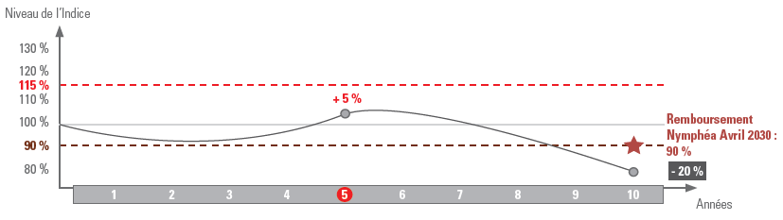
scénario Défavorable
Scénario défavorable : hypothèse d’un remboursement automatique anticipé non activé et baisse de l’Indice supérieure à 10 %
Au terme des 5 ans, l’Indice n’a pas progressé de 15 % ou plus. Le remboursement automatique anticipé n’a donc pas lieu.
À la Date d’Évaluation Finale, l’Indice perd 20 % par rapport au Niveau Initial. L’investisseur n’est pas pleinement impacté par cette performance négative et reçoit 90 % du Capital Initial. L’investisseur subit alors une perte en capital à hauteur de 10 % du Capital Initial.
Remboursement final : 90 % du Capital Initial
TRA* brut : - 1,08 % (contre - 2,28 % pour un investissement direct dans l’Indice)
TRA* net : - 2,07 %
Scénario défavorable
Les données chiffrées utilisées dans ces scenarii n’ont qu’une valeur indicative et informative, l’objectif étant de décrire le mécanisme de l’instrument financier Nymphéa Avril 2030. Elles ne préjugent en rien de résultats futurs.
* hors frais applicables au cadre d'investissement (notamment hors droits de garde dans le cadre d'un compte-titres ordinaire) et le cas échéant ceux liés aux versements/ aux arbitrages ou aux garanties de prévoyance, notamment dans le cadre d’un contrat d’assurance vie ou de capitalisation et hors fiscalité et prélèvements sociaux applicables.
** TRA brut : Taux de Rendement Annualisé brut, hors frais applicables au cadre d'investissement (notamment hors droits de garde dans le cadre d'un compte-titres ordinaire) et le cas échéant ceux liés aux versements/ aux arbitrages ou aux garanties de prévoyance, notamment dans le cadre d’un contrat d’assurance vie ou de capitalisation et hors fiscalité et prélèvements sociaux applicables.
TRA net : désigne le TRA brut en prenant comme hypothèse un taux de frais de gestion de 1 % par an.
Le remboursement à l’échéance est conditionné à l’absence de défaut, de faillite ou de mise en résolution de l’Émetteur Natixis.
13

Slide 14
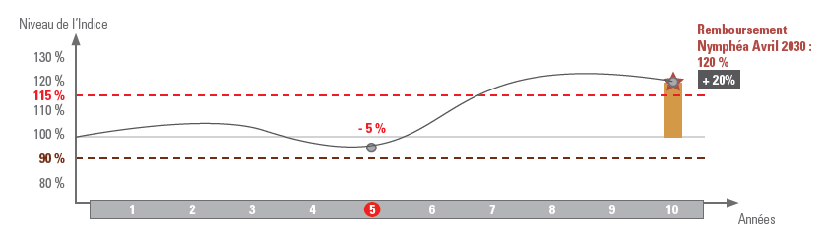
scénario médian
Scénario médian
Scénario médian : hypothèse d’un remboursement automatique anticipé non activé et hausse modérée de l’Indice
Au terme des 5 ans, l’Indice n’a pas progressé de 15 % ou plus. Le remboursement automatique anticipé n’a donc pas lieu.
À la Date d’Évaluation Finale, l’Indice est en hausse par rapport à son Niveau Initial, la performance finale est de
+20 %.
L’investisseur bénéficie du Capital Initial augmenté de cette performance finale, soit un remboursement de 120 % du Capital Initial.
Remboursement final : 120 % du Capital Initial
TRA* brut : + 1,90 % (identique à un investissement direct dans l'Indice)
TRA* net : + 0,89 %
Les données chiffrées utilisées dans ces scenarii n’ont qu’une valeur indicative et informative, l’objectif étant de décrire le mécanisme de l’instrument financier Nymphéa Avril 2030. Elles ne préjugent en rien de résultats futurs.
* hors frais applicables au cadre d'investissement (notamment hors droits de garde dans le cadre d'un compte-titres ordinaire) et le cas échéant ceux liés aux versements/ aux arbitrages ou aux garanties de prévoyance, notamment dans le cadre d’un contrat d’assurance vie ou de capitalisation et hors fiscalité et prélèvements sociaux applicables.
**TRA brut : Taux de Rendement Annualisé brut, hors frais applicables au cadre d'investissement (notamment hors droits de garde dans le cadre d'un compte-titres ordinaire) et le cas échéant ceux liés aux versements/ aux arbitrages ou aux garanties de prévoyance, notamment dans le cadre d’un contrat d’assurance vie ou de capitalisation et hors fiscalité et prélèvements sociaux applicables.
TRA net : désigne le TRA brut en prenant comme hypothèse un taux de frais de gestion de 1 % par an.
Le remboursement à l’échéance est conditionné à l’absence de défaut, de faillite ou de mise en résolution de l’Émetteur Natixis.
14

Slide 15
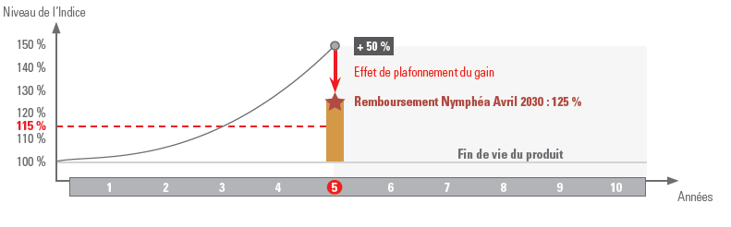
scénario favorable
Scénario favorable : hypothèse d’un remboursement automatique anticipé activé et hausse de l’Indice (plafonnement du gain)
Au terme des 5 ans, l’Indice a progressé de 15 % ou plus. Le remboursement automatique anticipé est donc activé.
L’investisseur bénéficie du capital initial* augmenté d’un gain de 5 % par année écoulée, soit 125 % du capital initial*. L’investisseur ne bénéficie que de la hausse partielle de l’Indice (gain plafonné à 25 %, contre une hausse de l’Indice de 50 %).
Remboursement automatique anticipé : 125 % du capital initial*
TRA** brut : +4,51 % (contre 8,34 % pour un investissement direct dans l'Indice)
TRA** net : +3,46 %
Scénario favorable
Les données chiffrées utilisées dans ces scenarii n’ont qu’une valeur indicative et informative, l’objectif étant de décrire le mécanisme de l’instrument financier Nymphéa Avril 2030. Elles ne préjugent en rien de résultats futurs.
* hors frais applicables au cadre d'investissement (notamment hors droits de garde dans le cadre d'un compte-titres ordinaire) et le cas échéant ceux liés aux versements/ aux arbitrages ou aux garanties de prévoyance, notamment dans le cadre d’un contrat d’assurance vie ou de capitalisation et hors fiscalité et prélèvements sociaux applicables.
**TRA brut :Taux de Rendement Annualisé brut, hors frais applicables au cadre d'investissement (notamment hors droits de garde dans le cadre d'un compte-titres ordinaire) et le cas échéant ceux liés aux versements/ aux arbitrages ou aux garanties de prévoyance, notamment dans le cadre d’un contrat d’assurance vie ou de capitalisation et hors fiscalité et prélèvements sociaux applicables.
TRA net : désigne le TRA brut en prenant comme hypothèse un taux de frais de gestion de 1 % par an.
Le remboursement à l’échéance est conditionné à l’absence de défaut, de faillite ou de mise en résolution de l’Émetteur Natixis.
15

Slide 16
Partie 3 - Caractéristiques de Nymphéa Avril 2030
Avantages / Inconvénients / Facteurs de risques
Caractéristiques
Conflits d’intérêts potentiels
À noter
16

Slide 17
Avantages/inconvénients
Avantages
Si à la Date d’Évaluation de Remboursement Automatique Anticipé, l’Indice a progressé d’au moins 15 % par rapport au Niveau Initial, l’investisseur est automatiquement remboursé par anticipation, il bénéficie alors du capital initial augmenté d’un gain de 5 % par année écoulée, soit un remboursement de 125 % du capital initial.
À l’échéance, si le remboursement automatique anticipé n’a pas été activé, l’investisseur bénéficie du capital initial augmenté de la performance finale de l’Indice, lorsque cette dernière est positive.
À l’échéance, quelle que soit la performance de l’Indice par rapport au Niveau Initial, l’investisseur est protégé à hauteur de 90 % du capital initial**, représentant une perte en capital maximum de 10 %.
Inconvénients
Nymphéa Avril 2030 présente un risque de perte en capital de 10% à l’échéance, si la performance finale de l’Indice est inférieure ou égale à -10 %.
La revente sur le marché secondaire avant l’échéance s’effectue aux conditions de marché ce jour-là, et l’investisseur prend un risque de perte en capital non mesurable a priori et pouvant être totale. L’évolution de la valeur de marché de Nymphéa Avril 2030 pourra différer de l’évolution de l’Indice.
Dans le cas où la performance finale de l’Indice est inférieure ou égale à -10 %, le remboursement de 90 % du capital initial ne profite qu’aux seuls investisseurs ayant conservé Nymphéa Avril 2030 jusqu’à l’échéance.
En cas d’un remboursement automatique anticipé la 5e année, le gain maximum pour l’investisseur est plafonné à 25 %, même si la performance de l’Indice est supérieure à 25 % (effet de plafonnement du gain).
L’Indice ne présente pas le rendement total des actifs dans lesquels il est investi. Il est calculé de la façon suivante : en ajoutant tous les dividendes nets (versés par l’Indice au fil de l’eau tout le long de la vie du produit) puis en soustrayant 5 % par an, sur une base quotidienne. Le dividende moyen réinvesti dans l’Indice peut être inférieur ou supérieur à 5 %.
L’investisseur ne connaît pas à l’avance la durée de son investissement qui peut être de 5 ans ou 10 ans à partir de la Date de Détermination Initiale.
L’investisseur est exposé à un éventuel défaut, à une éventuelle faillite ou mise en résolution de l’Émetteur (qui induit un risque sur le remboursement) ou à une dégradation éventuelle de qualité de crédit (qui induit un risque sur la valeur de marché du produit) de l’Émetteur.
Compte tenu de la durée de la période de commercialisation, les conditions de marché à la date d’émission de Nymphéa Avril 2030 peuvent s’avérer sensiblement différentes des conditions prévalant au moment où un investisseur a choisi de souscrire à l’offre.
*TRA brut : Taux de Rendement Annualisé brut hors frais applicables au cadre d'investissement (notamment hors droits de garde dans le cadre d'un compte-titres ordinaire) et le cas échéant ceux liés aux versements/ aux arbitrages ou aux garanties de prévoyance, notamment dans le cadre d’un contrat d’assurance vie ou de capitalisation et hors fiscalité et prélèvements sociaux applicables. TRA net : désigne le TRA brut en prenant comme hypothèse un taux de frais de gestion de 1 % par an.
Le remboursement à l’échéance est conditionné à l’absence de défaut, de faillite ou de mise en résolution de l’Émetteur Natixis.
** hors frais applicables au cadre d'investissement (notamment hors droits de garde dans le cadre d'un compte-titres ordinaire) et le cas échéant ceux liés aux versements/ aux arbitrages ou aux garanties de prévoyance, notamment dans le cadre d’un contrat d’assurance vie ou de capitalisation et hors fiscalité et prélèvements sociaux applicables.
17

Slide 18
facteurs de risques
Facteurs de risques
Les investisseurs sont invités à lire attentivement la section facteurs de risques du Prospectus de Base.
Nymphéa Avril 2030 est notamment exposée aux risques suivants :
Risque de perte en capital : en cas de sortie avant l’échéance, le prix de rachat de cet instrument financier pourra être inférieur à son prix d’achat. En outre, le remboursement de l’instrument à maturité peut être inférieur à sa Valeur Nominale, le montant de remboursement dépendant de la performance finale de l’Indice. L’investisseur prend donc un risque de perte en capital à l'échéance (perte maximum limitée à 10 % du Capital Initial).
Risque lié au sous-jacent : le mécanisme de remboursement est lié à l’évolution du niveau de l’indice Euronext® Climate Objective 50 Euro EWD5 et donc à l’évolution du marché actions de la zone euro.
Risque lié aux marchés de taux : avant l’échéance, une hausse des taux d’intérêt sur un horizon égal à la durée de vie restante de l’instrument financier provoquera une baisse de sa valeur.
Risque de contrepartie : l’investisseur est exposé au risque de faillite, de défaut de paiement et de mise en résolution de l’Émetteur. La notation de Natixis est celle en vigueur à la date d’impression de la brochure. Cette notation peut être révisée à tout moment et n’est pas une garantie de solvabilité de l’Émetteur. Elle ne représente en rien et ne saurait constituer un argument de souscription à l’instrument financier.
Risque de liquidité : certaines conditions exceptionnelles de marché peuvent avoir un effet défavorable sur la liquidité de l’instrument financier, voire même le rendre totalement illiquide. Les investisseurs pourraient ne pas être en mesure de vendre leurs instruments financiers avant la Date d’Échéance.
Risque lié à l’éventuelle défaillance de l’Émetteur : conformément à la réglementation relative au mécanisme de renflouement interne des institutions financières (bail-in), en cas de défaillance probable ou certaine de l’Émetteur, l’investisseur est soumis à un risque de diminution de la valeur de son instrument financier, de conversion de ses instruments financiers en d’autres types de titres financiers (y compris des actions) et de modification (y compris potentiellement d’extension) de la maturité de ses instrument financiers.
18

Slide 19
Caractéristiques
Caractéristiques de l’instrument financier
  Forme juridique : Obligation de droit français présentant un risque de perte en capital en cours de vie et à l’échéance
  Protection du capital : Risque de perte en capital de 10% à l’échéance
  Emetteur : Natixis¹ (S&P : A+ / Moody’s : A1 / Fitch : A+. Notations au moment de l’impression de la brochure)
  Devise : Euro (€)
  Sous-jacent : Indice Euronext® Climate Objective 50 Euro EWD5 (code Bloomberg : ECO5E Index, code ISIN : NL0013025588). Il est calculé de la façon suivante : en ajoutant tous les dividendes nets (versés par l’indice au fil de l’eau tout le long de la vie du produit) puis en soustrayant 5% par an, sur une base quotidienne.
  Code ISIN : FR0013495249
  Période de souscription : Du 8 AVRIL 2020 au 7 AOÛT 2020
  Valeur Nominale et montant minimum de souscription : 100 € (brut de frais)
  Prix d’Emission : 100 % de la Valeur Nominale
  Prix d’achat : Pendant toute la période de commercialisation le prix d’achat sera fixé à 100 euros
  Commission de souscription : Néant, hors frais sur versements dans le cadre d’un contrat d’assurance vie ou de capitalisation
  Commission de rachat : Néant, mais en cas d’une sortie en cours de vie de l’instrument financier, des frais de courtage ou d’arbitrage peuvent s’appliquer dans le cadre du contrat d’assurance vie, de capitalisation ou du compte-titres ordinaire (La revente de l’instrument financier est soumis aux risques de taux et de liquidité, en dehors des frais de courtage ou d’arbitrage).
  Commission de distribution: L’Émetteur versera aux distributeurs une commission de placement maximum de 3,50 % du montant placé.
  Eligibilité réseau : CTO : Souscriptions non ouvertes à l’abonnement. Souscriptions et rachats non accessibles sur Internet. Non éligible au PEA. Eligible aux contrats d’assurance vie et de capitalisation en unités de compte. Le support peut être choisi lors d’une adhésion par transfert Fourgous (en complément du minimum des 20% d’unités de compte éligibles) et par transfert assurance vie.
L’instrument financier est soumis au risque de défaut ou de mise en résolution de Natixis
19

Slide 20
Caractéristiques
Caractéristiques (suite)
  Durée maximale d’investissement : 10 ans
  Date d’Émission et de règlement : 21 août 2020
  Date d’Échéance : 5 avril 2030
  Niveau initial : Moyenne arithmétique des cours de clôture de l’indice Euronext® Climate Objective 50 Euro EWD5 constatés les 19, 20 et 21 août 2020
  Date d’Évaluation de Remboursement Automatique Anticipé : 15 août 2025
  Date de Remboursement Automatique Anticipé : 29 août 2025 (sous réserve de survenance de l’événement décrit en page 12)
  Date d’ Évaluation Finale : 15 mars 2030
  Périodicité de Valorisation : Quotidienne, et si ce jour n’est pas un jour de négociation, le jour de négociation suivant. La valorisation est publiée tous les jours et est à disposition du public sur le site Internet dédié de Natixis (www.ce.natixis.com)
  Lieu d’admission à la cotation des titres : Euronext Paris
  Agent de Calcul de l’instrument financier : CACEIS Bank Luxembourg
  Documentation juridique des Titres : Prospectus de Base, tel que modifié par ses suppléments successifs, visé par l’AMF le 13 juin 2019 (n° de visa 19-262) et Conditions Définitives de l’émission datées du 6 avril 2020
  Règlement / Livraison : Euroclear France
  Marché Secondaire : NATIXIS pourra fournir un prix indicatif de Nymphéa Avril 2030 aux porteurs qui le demanderaient. La différence entre le prix d’achat et le prix de vente ne pourra excéder 1 %
20

Slide 21
Conflits d’intérêts potentiels
L’attention des investisseurs est attirée sur les liens capitalistiques existants entre les entités composant le Groupe BPCE et l’Émetteur Natixis. Les Caisses d’Épargne, distributeurs de ce produit, sont actionnaires de BPCE qui est actionnaire majoritaire de l’Émetteur. Les autres établissements distributeurs sont des établissements de crédit affiliés à BPCE et à l’Émetteur Natixis.
L’attention des investisseurs est également attirée sur les liens capitalistiques et financiers existant entre l’Émetteur Natixis, Natixis Assurances, BPCE, BPCE Vie et CNP Assurances :
- BPCE et CNP Assurances : BPCE possède des participations financières indirectes au sein de CNP Assurances qui référence ce produit.
- BPCE Vie, qui référence ce produit, est une filiale de Natixis Assurances, elle-même filiale de l’Émetteur Natixis.
L’attention des investisseurs est également attirée sur le conflit d’intérêt potentiel lié à la détermination de la valeur du produit en cas de demande de rachat, d’arbitrage ou de dénouement du contrat avant l’échéance du support, Natixis, BPCE Vie et CNP Assurances pouvant décider d’acquérir ce support financier.
21

Slide 22
À NOTER
Bulletin de Souscription et DIC : explications sur les coûts
Les coûts affichés sur le Bulletin de Souscription et sur le DIC ne sont pas identiques. En effet, ils répondent à deux méthodologies différentes définies par deux réglementations différentes (Priips et MIF 2).
Dans le DIC (méthodologie Priips), sont affichées des réductions en rendement (RIY : reduction in Yield) sur la base des scénarii intermédiaires de l’instrument financier. Elles sont calculées à 3 dates différentes (1 an, mi- vie et échéance) en cas de sortie du produit.
Dans le Bulletin de Souscription (méthodologie MIF 2), sont pris en compte l’ensemble des coûts liés à l’instrument financier et au service d’investissement supportés par le client pendant l’intégralité de la durée de vie du produit.
Mise à jour du Prospectus de Base au cours de la période de commercialisation
Les Caisses d’Epargne informent les investisseurs (i) qu’un prospectus de base remplaçant le Prospectus de Base sera publié autour du 13 juin 2020
(le « Prospectus de Base 2020 ») et que (ii) des suppléments au Prospectus de Base 2020 pourraient être publiés avant le 21 août 2020. Le Prospectus de Base 2020 et, le cas échéant, tout supplément postérieur seront disponibles sur les sites internet de l’AMF (www.amf-france.org), sur le site dédié de Natixis (www.ce.natixis.com) et sur demande écrite auprès de l’Emetteur (Natixis-BP4-75060 Paris Cedex 02 France). Les investisseurs qui auront déjà accepté de souscrire des Instruments Financiers avant la date de publication du Prospectus de Base 2020 ou d’un supplément au Prospectus de Base 2020 auront le droit de retirer leur acceptation pendant une période de deux jours ouvrables après la publication du Prospectus de Base 2020 ou celle du supplément précité. Les Caisses d'Epargne aideront les investisseurs qui auront déjà accepté de souscrire des Instruments Financiers avant la date de publication du Prospectus de Base 2020 ou celle du supplément précité et qui le souhaitent à exercer leur droit de retirer leur acceptation.
22

Slide 23
ANNEXES
23

Slide 24

Comportement de la valeur de marché de l’instrument financier avant l’échéance ^{(1/3)}
Si le titre est revendu avant la Date d’Échéance, l’investisseur prend un risque de perte en capital non mesurable a priori, et l’évolution de la valeur de marché de Nymphéa Avril 2030 pourra différer de l’évolution de l’indice Euronext® Climate Objective 50 Euro EWD5.
Plusieurs paramètres pourront impacter la valeur de marché en cours de vie du produit, et donc le prix auquel l’investisseur pourra revendre l’instrument financier avant l’échéance (cf. graphe page suivante) :
- En cas de hausse des taux d’intérêt, la valeur de l’instrument financier pourra baisser (et inversement).
- La variation de la notation (à la hausse ou à la baisse) de l’émetteur pourra impacter la valeur de l’instrument financier.
- La valeur de marché de l’instrument financier ne répercute pas la totalité de la hausse ou de la baisse de l’indice Euronext® Climate Objective 50 Euro EWD5 par rapport à son Niveau Initial.
L’impact de ces paramètres peut se cumuler et sera d’autant plus important que la maturité est lointaine (et inversement).
À l’échéance, la formule de remboursement s’applique et Nymphéa Avril 2030 ne sera pas impactée par les différents paramètres de valorisation.
24

Slide 25
Comportement de la valeur de marché de l’instrument financier avant l’échéance ^{(2/3)}
Exemples si l’investisseur désinvestit au bout de 4 ans :
Scénario défavorable : simulation d’une revente au bout de 4 ans :
L’indice Euronext® Climate Objective 50 Euro EWD5 baisse de 10% par an, les taux montent de +2% dans 4 ans et les autres paramètres restent inchangés. L’instrument financier est vendu à 81% du montant investi initialement.
Scénario favorable : simulation d’une revente au bout de 4 ans :
L’indice Euronext® Climate Objective 50 Euro EWD5 monte de 10% par an sur 4 ans, les autres paramètres restent inchangés. L’instrument financier est vendu à 120 % du montant investi initialement.
Évolution du prix hors frais de l’instrument financier
Évolution du prix hors frais de l’instrument financier
120 %
100%
100%
81 %
1 an
2 ans
3 ans …
4 ans …
1 an
2 ans
3 ans …
4 ans …
Années écoulées depuis la fin de commercialisation
Années écoulées depuis la fin de commercialisation
Les données chiffrées utilisées dans ces scenarii n’ont qu’une valeur indicative et informative, l’objectif étant de décrire le mécanisme de l’instrument financier Nymphéa Avril 2030. Elles ne préjugent en rien de résultats futurs.
25

Slide 26
Comportement de la valeur de marché de l’instrument financier avant l’échéance ^{(3/3)}
Exemple si l’investisseur désinvestit ses titres au bout de 8 ans :
Scénario défavorable : simulation d’une revente au bout de 8 ans :
Le remboursement automatique anticipé n’est pas activé en année 5. En année 8, l’indice Euronext® Climate Objective 50 Euro EWD5 est en baisse de 50 % par rapport au Niveau Initial, les taux augmentent de +2 % et les autres paramètres restent inchangés. L’instrument financier est vendu à 88 % du montant investi initialement.
Scénario favorable : simulation d’une revente au bout de 8 ans :
Le remboursement automatique anticipé n’est pas activé en année 5. En année 8, l’indice Euronext® Climate Objective 50 Euro EWD5 est en hausse de 30 % par rapport au Niveau Initial, les autres paramètres restent inchangés. L’instrument financier est vendu à 121 % du montant investi initialement.
Évolution du prix* de l’instrument financier
Évolution du prix hors frais de l’instrument financier
121 %
100%
100%
88 %
1 an
5 ans
8 ans …
1 an
5 ans
8 ans …
Années écoulées depuis la fin de commercialisation
Les données chiffrées utilisées dans ces scenarii n’ont qu’une valeur indicative et informative, l’objectif étant de décrire le mécanisme de l’instrument financier Nymphéa Avril 2030. Elles ne préjugent en rien de résultats futurs.
* hors frais applicables au cadre d'investissement (notamment hors droits de garde dans le cadre d'un compte-titres ordinaire) et le cas échéant ceux liés aux garanties de prévoyance, notamment dans le cadre d’un contrat d’assurance vie, de capitalisation ou d’un compte-titres, et hors fiscalité et prélèvements sociaux applicables.
26

Slide 27
Éligibilité et souscriptions
Compte-titres : souscriptions du mercredi 8 avril au vendredi 7 août 2020
    Le client sera débité du montant souscrit et le titre sera inscrit sur le CTO le 21 août 2020.
Assurance Vie : souscriptions du mercredi 8 avril au vendredi 7 août 2020
    CNP : Sur les contrats Nuances 3D, Nuances Grenadine, Nuances Plus, Nuances Privilège, Nuances Capi, Océor Harmonie et Océor Evolution.
    BPCE Vie : sur les contrats Millevie Essentielle, Millevie Infinie, Millevie Initiale, Millevie Premium et Millevie Capi
27

Slide 28
Éligibilité et souscriptions
Documents à remettre obligatoirement aux clients :
  CTO :
    la brochure commerciale
    le DIC (le Document d’Informations Clés),
    document précontractuel à remettre avant toute souscription
    le bulletin de souscription
    La Synthèse Epargne à signer par le client
  Assurance Vie ou le contrat de capitalisation le cas échéant :
    la brochure commerciale
    le DIC (le document d’informations clés) Nymphéa Avril 2030
    Le DIC Contrat (à remettre uniquement si la souscription
    Nymphéa Avril 2030 s’effectue dans le cas d’un transfert
    Fourgous ou d’un transfert assurance-vie (ouverture du contrat)
    la Synthèse Épargne à signer par le client
    le contrat d’assurance vie le cas échéant
    la fiche d’information assureur
Le Prospectus de Base et les Conditions Définitives doivent être remis au client sur simple demande. Ils sont disponibles en agence ou sur le site de l’AMF (www.amf-france.org) et sur le site dédié de Natixis (www.ce.natixis.com).
Documents disponibles dans Platine
Documents disponibles dans MyEAV
28

Slide 29
CONDITIONS SPÉCIFIQUES À L’INVESTISSEMENT DANS UN CONTRAT D’ASSURANCE VIE OU DE CAPITALISATION
De la Date d’Émission du support Nymphéa Avril 2030 et jusqu’à sa date d’Échéance (entre le 21 août 2020 et le 5 avril 2030) : Nymphéa Avril 2030 est conçu dans la perspective d’un investissement jusqu’à la Date d’Échéance du 5 avril 2030. Il est donc destiné aux adhérents/souscripteurs ayant l’intention de maintenir leur investissement jusqu’à l’échéance finale prévue, le 5 avril 2030.
L’adhérent/souscripteur peut, en effet, prendre un risque de perte en capital non mesurable et pouvant être totale :
– s’il est contraint de demander un rachat total ou partiel du montant investi sur le support Nymphéa Avril 2030 avant l’une des échéances prévues ;
– s’il souhaite effectuer un arbitrage en sortie du support Nymphéa Avril 2030 avant l’une des échéances prévues ;
– ou en cas de décès, qui entraîne le dénouement du contrat, avant l’une des échéances prévues lorsque la garantie de prévoyance éventuellement proposée dans certains contrats d’assurance vie n’a pas été souscrite ou ne peut pas s’appliquer.
Dans ces hypothèses, une sortie par décès, rachat ou arbitrage de l’unité de compte représentée par le support Nymphéa Avril 2030 à une autre date que l’échéance (anticipée ou finale), s’effectuera à un prix qui dépendra des paramètres de marché ce jour-là ne permettant plus à l’adhérent/souscripteur de bénéficier de la protection conditionnelle du capital prévue à l’échéance, ni du rendement espéré du support Nymphéa Avril 2030, déduction faite des frais applicables détaillés ci-après.
Remboursement Automatique Anticipé du support Nymphéa Avril 2030 (le 29 août 2025) : l’attention de l’adhérent/ souscripteur est attirée sur le fait que le Remboursement Automatique Anticipé du support Nymphéa Avril 2030 est soumis à des conditions de marché précises ne relevant pas de la volonté de l’adhérent/ souscripteur. Si les conditions sont réunies, le mécanisme s’activera automatiquement sans intervention de sa part.
Frais liés au contrat d’assurance vie ou de capitalisation : à toute performance affichée par le support Nymphéa Avril 2030, qu’elle soit positive ou négative, les frais sur versements, d’arbitrage, de gestion sur encours, et le cas échéant, ceux liés aux garanties de prévoyance du contrat d’assurance vie ou de capitalisation doivent être déduits.
Fiscalité applicable à un investissement dans le support Nymphéa Avril 2030 dans les contrats d’assurance-vie ou de capitalisation : les dispositions fiscales et les prélèvements sociaux, en vigueur, propres aux contrats d’assurance-vie ou de capitalisation lui sont applicables.
29

Slide 30


CONTACTS
Pour plus d’information
Si vous avez des questions, vous pouvez nous contacter par téléphone ou par e-mail :
01 58 55 92 98
animation@natixis.com
30

Slide 31
AVERtissement
Ce document de mise en marché et de formation est à usage strictement interne; il est strictement informatif et confidentiel. Ce document est exclusivement destiné à un usage interne au sein du réseau Caisses d’Epargne et de Banques Populaires. Les informations contenues dans ce document ont été établies par Natixis pour le seul besoin de formation des conseillers dédiés du réseau Caisse d’Epargne. Natixis accepte de mettre ce document à disposition desdits conseillers qui s’engagent à ne pas le réutiliser, le reproduire ou le diffuser à un tiers. Les informations contenues dans ce document sont la propriété de Natixis. Il ne saurait être transmis à quiconque sans l’accord préalable écrit de Natixis. La distribution, possession ou la remise de ce document dans ou à partir de certaines juridictions peut être limitée ou interdite par la loi. Il est demandé aux personnes recevant ce document de s’informer sur l’existence de telles limitations ou interdictions et de s’y conformer. Ni Natixis, ni ses affiliés, directeurs, administrateurs, employés, agents ou conseils, ni toute autre personne accepte d’être responsable à l’encontre de toute personne du fait de la distribution, possession ou remise de ce document dans ou à partir de toute juridiction. Ce document est fourni à chaque destinataire à titre d’information, il ne comporte aucune offre d’achat ou de vente d’instruments financiers ni aucune prestation de conseil, notamment en matière de service d’investissement, et ne constitue pas une recommandation personnalisée d’investissement. Il est destiné à être diffusé en interne et les produits ou services visés ne prennent en compte aucun objectif d’investissement, situation financière ou besoin spécifique à un client ou à un tiers en particulier. Il ne peut être considéré comme une sollicitation, une offre ou un engagement de Natixis à mettre en place une transaction aux conditions qui y sont décrites ou à d’autres conditions. Ce document ne constitue pas non plus une recherche en investissement ni un rapport de recherche indépendant.
Natixis n’a ni vérifié ni conduit une analyse indépendante des informations figurant dans ce document. Par conséquent, Natixis ne fait aucune déclaration ou garantie ni ne prend aucun engagement envers les lecteurs de ce document, de quelque manière que ce soit (expresse ou implicite) au titre de la pertinence, de l’exactitude ou de l’exhaustivité des informations qui y figurent ou de la pertinence des hypothèses auxquelles elle fait référence. En effet, les informations y figurant ne tiennent pas compte des règles comptables ou fiscales particulières qui s’appliqueraient aux clients, aux clients potentiels et plus généralement à tout tiers. Natixis ne saurait donc être tenue responsable des éventuelles différences de valorisation entre ses propres données et celles de tiers, ces différences pouvant notamment résulter de considérations sur l’application de règles comptables, fiscales ou relatives à des modèles de valorisation.
Les informations contenues dans ce document, notamment mais non exclusivement les chiffres, performances, simulations, taux, risques sont indicatives et sont susceptibles d’évolution à tout moment, notamment en fonction des conditions de marché. Les performances passées et les simulations de performances passées ne sont pas un indicateur fiable et ne préjugent donc pas des performances futures. Les informations contenues dans ce document peuvent inclure des résultats d’analyses issues d’un modèle quantitatif qui représentent des évènements futurs potentiels, qui pourront ou non se réaliser, et elles ne constituent pas une analyse complète de tous les faits substantiels qui déterminent un produit. Les simulations présentées sur ce document sont le résultat d’estimations de Natixis à un moment donné, sur la base de paramètres sélectionnés par Natixis, de conditions de marché à ce moment donné et de données historiques qui ne préjugent en rien de résultats futurs. Natixis se réserve le droit de modifier ou de retirer ces informations à tout moment sans préavis. L’ensemble des données est présenté hors fiscalité applicable, hors inflation et/ou frais liés au cadre d’investissement. Les indications qui figurent dans le présent document, y compris la description des avantages et des inconvénients, ne préjugent pas du cadre d’investissement choisi et notamment de l’impact que les frais liés à ce cadre d’investissement peuvent avoir sur l’économie générale de l’opération pour l’investisseur, de ce fait, la performance nette pour le client peut donc être négative. Plus généralement, Natixis, ses filiales, ses actionnaires de référence ainsi que leurs directeurs, administrateurs, associés, agents, représentants, salariés ou conseils respectifs rejettent toute responsabilité à l’égard des lecteurs de ce document ou de leurs conseils concernant les caractéristiques de ces informations. Les affirmations, hypothèses et opinions contenues dans ce document peuvent contenir des prédictions et ainsi contenir des risques et des incertitudes. Les résultats constatés et les développements peuvent différer substantiellement de ceux exprimés ou qui sont implicites dans les affirmations, hypothèses et opinions en fonction d’une variété de facteurs. Il ne peut y avoir de garantie que les résultats projetés, les projections ou les développements seront atteints. Aucune déclaration ou garantie explicite ou implicite n’est donnée par Natixis quant à l’accomplissement ou le bien fondé, de toute projection, tout objectif, estimation, prévision, affirmations, hypothèses et opinions contenus dans ce document et nul ne doit s’y fier. Rien dans ce document est ou doit être considéré comme une promesse ou une garantie quant au futur.
Les informations figurant dans la présentation n’ont pas vocation à faire l’objet d’une mise à jour après la date apposée en première page. Par ailleurs, la remise de ce document n’entraîne en aucune manière une obligation implicite de quiconque de mise à jour des informations qui y figurent.
Natixis ne saurait être tenue pour responsable des pertes financières ou d’une quelconque décision prise sur le fondement des informations figurant dans ce document et n’assume aucune prestation de conseil, notamment en matière de services d’investissement.
En tout état de cause, il appartient à chaque destinataire de ce document de recueillir les avis internes et externes nécessaires ou souhaitables, y compris de la part de juristes, fiscalistes, comptables, conseillers financiers, ou tous autres spécialistes, pour procéder à une évaluation indépendante des informations contenues dans ce document afin d’en apprécier les mérites et les facteurs de risques.
En conséquence Natixis décline toute responsabilité :
- en cas d’imprécision, inexactitude, erreur ou omission portant sur des informations disponibles ;
- pour tous dommages, directs et/ou indirects, quelles qu’en soient les causes, origines, nature ou conséquences, provoqués à raison de l’accès à ce document ;
- de décision prises sur la base d’une information contenue dans ce document et de l’utilisation qui pourrait en être faîte par des tiers non destinataire de ce document.
Natixis est agréée par l’Autorité de Contrôle Prudentiel et de Résolution (ACPR) en France en qualité de Banque – prestataire de services d’investissements et soumise à sa supervision. Natixis est réglementée par l’AMF (Autorité des Marchés Financiers) pour l’exercice des services d’investissements pour lesquels elle est agréée. Natixis est supervisée par la Banque Centrale Européenne (BCE).

